Slide 1

상품명 기반 상품 카테고리 분류모델
2016170805 안진현
2016170841 우윤규
2016170812 최두혁
2016170806 황호영
2016250297 손지웅
2019270605 황수연

Slide 2
Contents
1.
문제 정의
- 상품 카테고리 분류
2.
데이터 설명
- 데이터 설명, 데이터 탐색, 데이터 전처리
3.
문제 해결, 결과 해석
- 적용 모델

Slide 3
01
문제 정의
- 상품 카테고리 분류

Slide 4
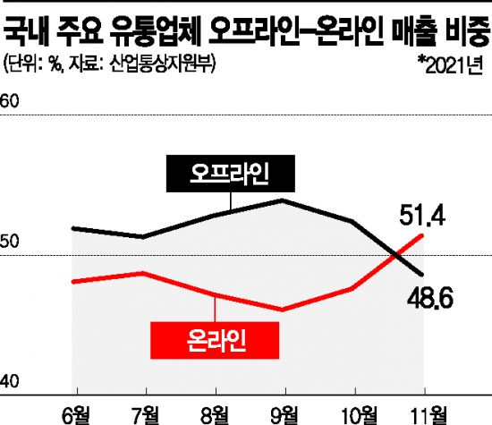
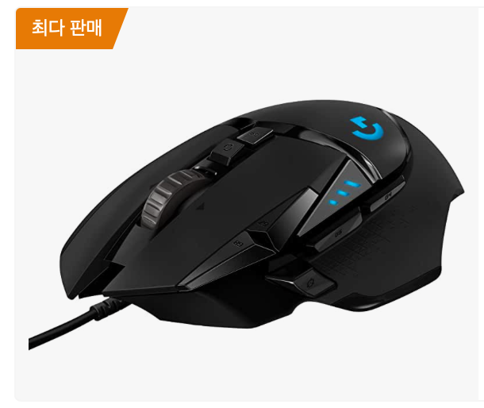
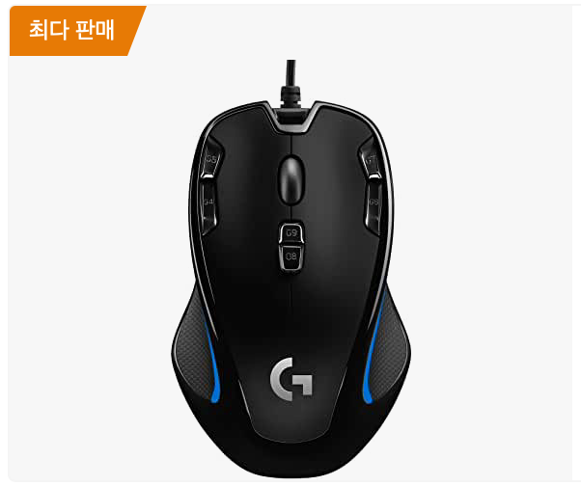

문제 정의
- 상품명 기반 상품 카테고리 분류 모델
온라인 쇼핑 등 온라인 비즈니스 모델의 지속적인 발달, 증가 예정
2021년 11월 기준 쿠팡, SSG닷컴, 지마켓 등 온라인 유통업체 매출 7조 200억원
-> 전체 유통업 매출 51.4%
상품 카테고리화의 중요성
사용자 경험 강화
검색 연관성 개선
광고 캠페인 지원

Slide 5
02
데이터 설명
- 데이터 설명, 데이터 탐색, 데이터 전처리

Slide 6
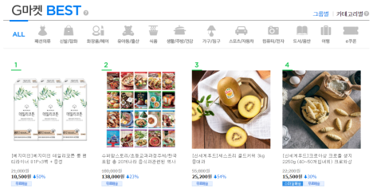
데이터 설명
데이터 수집, 데이터 탐색
국내 온라인 쇼핑몰 G마켓 상품 리스트
-> 파이썬 기반 코드로 크롤링, 파싱
-> 11814(행) x 8(열) 데이터
‘main_category_name’, ‘title’ 정보만 사용
main_category_name - 12개의 Class
title – 공백을 포함한 다양한 특수문자, 영어, 한자 포함되어 있는 자연어와 비슷한 말뭉치
main_category_name | sub_category_name | ranking | title | ori_price | price | discount_percent | free_delivery
ALL | ALL | 1 | [이마트24](빅스마일데이) 이마트24 디지털 1만원권 | 10000 | 7600 | 24 | 해당사항없음
여행 | ALL | 1 | 경주월드 5월 자유이용권 종일/오후 주말야간개장 (5/1~5/31) | 20900 | 20900 | 0 | 해당사항없음
e쿠폰/티켓 | ALL | 1 | [컬쳐랜드문화상품권](스마일클럽) 컬쳐랜드 온라인 문화상품권 5만원 | 50000 | 46500 | 7 | 해당사항없음
도서/음반 | ALL | 1 | 아람키즈- 말하는 첫 발견 시리즈 (50권 전권 필름책 + 활동북20권 + QR활용집)총71종 | 600000 | 478700 | 20 | 무료배송
스포츠/자동차 | ALL | 1 | [MLB]MLB 캠핑샌들 EVA샌들 슬리퍼 남성 여성 아동 여름 | 66300 | 19900 | 69 | 무료배송

Slide 7
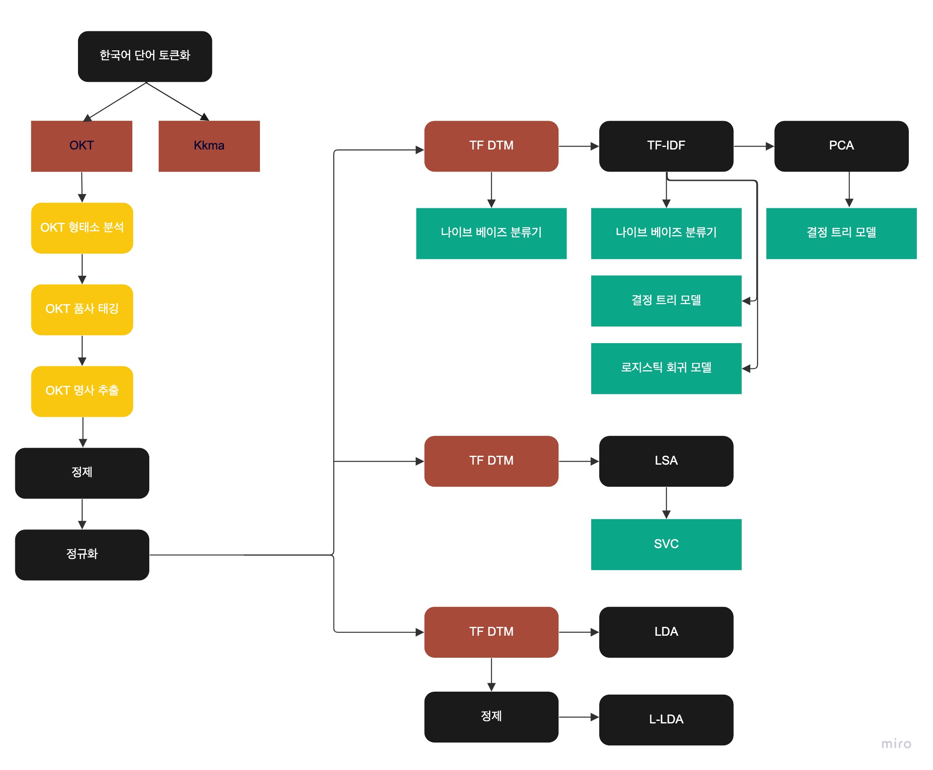
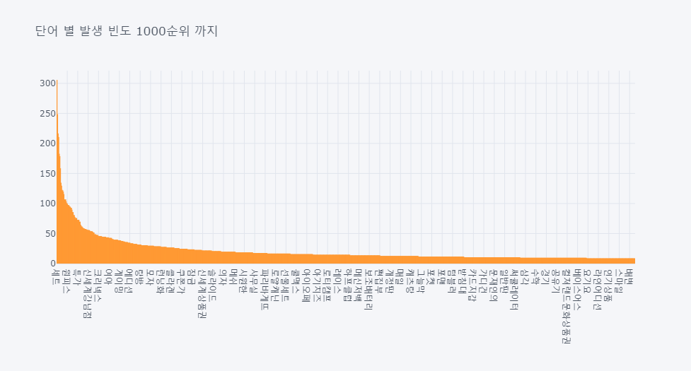
데이터 설명
데이터 전처리
Konlpy – Kkma
세분한 형태소 분석 → 한자어까지 분석
Ex) 설빙 -> 설, 빙 분리
Kkma – OKT
중복 상품명 제외, 한 글자 단어 제외,
숫자, 영어 제외
Head, Long Tail 제거

Slide 8
3
문제 해결, 결과 해석
적용 모델, 결과치 분석
Notes:
ㅁㅁㅁㅁㅁㅁㅁㅁㅁㅁㅁㅁㅁㅁㅁㅁㅁㅁㅁㅁㅁㅁㅁㅁㅁㅁㅁㅁ ㅁㅁ ㅁㅁㅁㅁㅁㅁㅁㅁㅁㅁㅁㅁㅁㅁㅁㅁㅁㅁㅁㅁㅁㅁㅁㅁㅁㅁㅁㅁㅁㅁㅁㅁㅁㅁㅁㅁㅁㅁㅁㅁㅁㅁㅁㅁㅁㅁㅁㅁㅁㅁㅁㅁㅁㅁㅁㅁㅁㅁㅁㅁㅁㅁㅁㅁㅁㅁㅁㅁㅁㅁㅁㅁㅁㅁㅁㅁㅁㅁㅁㅁㅁㅁㅁㅁㅁㅁㅁㅁㅁㅁㅁㅁㅁㅁㅁㅁㅁㅁㅁㅁㅁㅁㅁㅁㅁㅁㅁㅁㅁㅁㅁㅁㅁㅁㅁㅁㅁㅁㅁㅁㅁㅁㅁㅁㅁㅁㅁㅁㅁㅁㅁㅁㅁㅁㅁㅁㅁㅁㅁㅁㅁㅁㅁㅁㅁㅁㅁㅁㅁㅁㅁㅁㅁㅁㅁㅁㅁㅁㅁㅁㅁㅁㅁㅁㅁㅁㅁㅁㅁㅁㅁㅁㅁㅁㅁㅁㅁㅁㅁㅁㅁㅁㅁㅁㅁㅁㅁㅁㅁㅁㅁㅁㅁㅁㅁㅁㅁㅁㅁㅁㅁㅁㅁㅁㅁㅁㅁㅁㅁㅁㅁㅁㅁㅁㅁㅁㅁㅁㅁㅁㅁㅁㅁㅁㅁㅁㅁㅁㅁㅁㅁㅁㅁㅁㅁㅁㅁㅁㅁㅁㅁㅁㅁㅁㅁㅁㅁㅁㅁㅁㅁㅁㅁㅁㅁㅁㅁㅁㅁㅁㅁㅁㅁㅁㅁㅁㅁㅁㅁㅁㅁㅁㅁㅁㅁㅁㅁㅁㅁㅁㅁㅁㅁㅁㅁㅁㅁㅁㅁㅁㅁㅁㅁㅁㅁㅁㅁㅁㅁㅁㅁㅁㅁㅁㅁㅁㅁㅁㅁㅁㅁㅁㅁㅁㅁㅁㅁㅁㅁㅁㅁㅁㅁㅁㅁㅁㅁㅁㅁㅁㅁㅁㅁㅁㅁㅁㅁㅁㅁㅁㅁㅁㅁㅁㅁㅁㅁㅁㅁㅁㅁㅁㅁㅁㅁㅁㅁㅁㅁㅁ

Slide 9
문제 해결
모델 적용, 데이터 처리

Slide 10
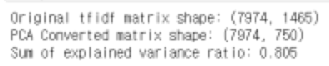
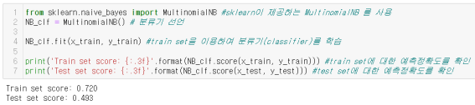
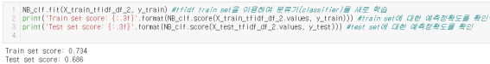
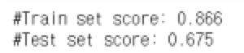
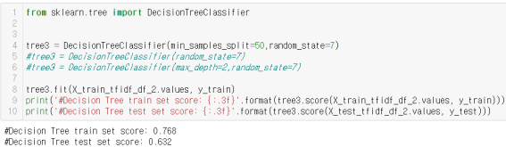
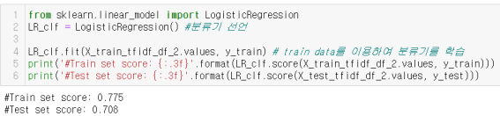
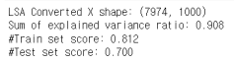
문제 해결
모델 적용, 데이터 처리

